Slide 1
HOSPODÁŘSKÁ KOMORA ČESKÉ REPUBLIKY
www.komora.cz
VZDĚLÁVÁNÍ PRO PRAXI
… PRAXE PRO VZDĚLÁVÁNÍ
Vladimír Dlouhý, prezident HKČR
Veletrh TechnoDays 2015
Chomutov, 14.5.2015

Slide 2
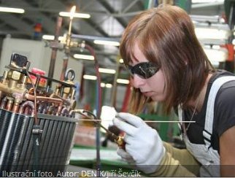
HOSPODÁŘSKÁ KOMORA ČESKÉ REPUBLIKY
www.komora.cz
OČEKÁVÁNÍ A POTŘEBY FIREM A PODNIKATELŮ
Kvalita absolventů škol
Zvýšení zájmu o učňovské a technické obory
Zájem o práci a chuť pracovat
Podpora firem při poskytování praxe (odpisy, daňové úlevy)
Rozvoj a podpora kvality mistrů odb. výcviku
Odborná praxe i pro pedagogy
Motivace veřejnosti o odbornosti
Přizpůsobování vzdělávací nabídky potřebám trhu práce
Strana 2

Slide 3
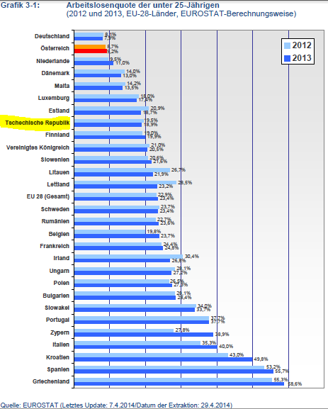
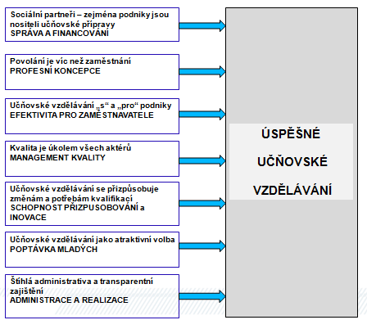
HOSPODÁŘSKÁ KOMORA ČESKÉ REPUBLIKY
www.komora.cz
ZAHRANIČNÍ ZKUŠENOSTI – FAKTORY ÚSPĚCHU
Nezaměstnanost 25 letých
CZ - 8 % - DE/A 19% - GR 68%
DUÁLNÍ VZDĚLÁVÁNÍ = SYSTÉM PARTNERŮ
Strana 3

Slide 4
HOSPODÁŘSKÁ KOMORA ČESKÉ REPUBLIKY
www.komora.cz
ZAHRANIČNÍ ZKUŠENOSTI – ČESKÉ OTAZNÍKY
Německo / Rakousko principy duálního systém
PARTICIPACE 1/3 firem zapojena 3-4 dny/týdně v provozu ZÁJEM VEŘEJNOSTI cca 60 % mladých lidí – cca 340 oborových specializací FINANCOVÁNÍ Školní teoretická část – stát, praktická část - zaměstnavatelé, daňově uznatelné Mzda žáků: 200 až téměř 1000 EUR v závislosti na regionu a oboru Daňově uznatelné výdaje na 1 žáka až 1000 EUR a příspěvek 500 EUR z fondu, do kterého povinně přispívají firmy nezapojené do výchovy učňů.
PRAXE
TEORIE
Strana 4

Slide 5
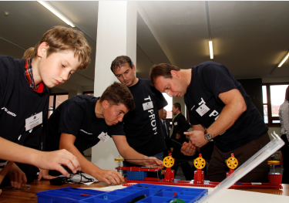
HOSPODÁŘSKÁ KOMORA ČESKÉ REPUBLIKY
www.komora.cz
HKČR - PRO KVALITU ODBORNÉHO VZDĚLÁVÁNÍ
PROSAZUJEME ZMĚNU ROLE ZAMĚSTNAVATELŮ
Chceme, aby zaměstnavatelé měli:
podíl na schvalování soustavy oborů vzdělání
podíl na rozhodování o tom, jaké obory vzdělání a v jakých počtech
budou otevírány v daném školním roce
určování obsahu praxe (výcviku) žáků v rámci rámcových vzdělávacích
programů a školních vzdělávacích programů SOU a SOŠ
nezastupitelná spolupráce na definici obsahu vzdělávání z hlediska
teorie odborných předmětů
účast na průběhu všech praktických zkoušek v průběhu studia
zaměstnavatelé, kteří vstoupí do kvalifikačního modelu, budou státem podpořeni (např. daňově)
Strana 5

Slide 6
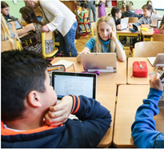
HOSPODÁŘSKÁ KOMORA ČESKÉ REPUBLIKY
www.komora.cz
HKČR – PRO KVALITU ODBORNÉHO VZDĚLÁVÁNÍ PROSAZUJEME REALIZOVATELNÉ ZMĚNY
Upravit kapacity oborů na základě predikcí trhu práce
Obsah RVP a ŠVP přizpůsobit potřebám zaměstnavatelů
Posilovat nástroje, umožňující zavádění praktické výuky ve
firmách
Změnit financování regionálního školství dle kvality
a uplatnitelnosti absolventů
Zavést polytechnickou výuku v mateřských i základních školách
Zaměřit se na matematiku, fyziku a jazyky s důrazem na změnu
forem jejich výuky
Strana 6
Notes:
Svět se za posledních 20 let změnil – je globální a požadavky na kompetence se všeobecně zvyšují / rozřišují.
Všeobecně vysoká nezaměstnanost je v kontrastu s faktem, že firmy obtížně nacházejí potřebné a kvalifikované pracovníky
Příklad Eurostat 2014 - Ve 27% v rámci EU nechali pozici otevřenou déle než rok a požadovaného odborníka nenašly, 30% firem EU již hlásí přímé problémy s plněním zakázek
Dle výzkumů mezi zaměstnavateli se dnes již odhaduje, že v následujících 15 letech dojde k obměně 30 % povolání – tradiční zaniknou a vzniknou zcela nová.
Teoretický základ bez dostatečné praxe je pro žáky i zaměstnavatele po nástupu do zaměstnání handicapem. „Často školy zmiňují – firmy přeci nemohou očekávat hotového zaměstnance, který 1. den nástupu vše umí. Musí počítat s doškolením.“
Na to zaměstnavatelé reaguje“ to je ale přeci logické, bohužel míra tzv. „zaškolení, obnáší někdy i 6 – 10 měsíců, s tím spojené náklady – čas – kapacitu dalšího zaměstnance….“
Proto HKČR usiluje o systémové provázání praxí ve firmách a to nejen u velkých zaměstnavatelů, kteří toto zázemí mají a již dávno praxe i stipendia využívají. Je třeba umožnit shodné podmínky a zázemí všem zaměstnavatelům (např. využíváním sdílených center…..).
Se zaměstnavateli vyhodnocujeme a sbíráme náměty a zkušenosti z praxe. Chceme se vyvarovat zbytečných chyb, nicméně stávající stav vnímáme také jako nevyhovující, protože neumožňuje vyváženou přípravu všem středním odb. školám či učilištím.

Slide 7
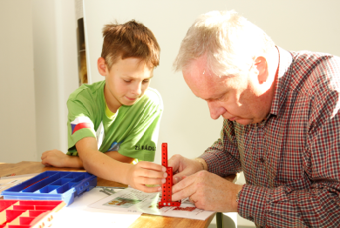
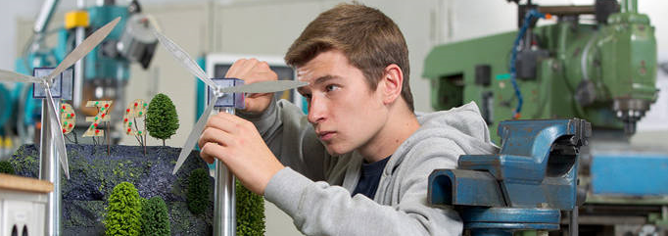
HOSPODÁŘSKÁ KOMORA ČESKÉ REPUBLIKY
www.komora.cz
HKČR PRO ODBORNÉ VZDĚLÁVÁNÍ
Změna je jediná jistota – připravme se na ni
Kvalita a odbornost / kompetence jsou základ v odborném vzdělávání
Zaměstnavatelé jsou neoddělitelným článkem vzdělávacího procesu
Chceme pomoci našim firmám, aby zůstaly konkurenceschopné
Strana 7

Slide 8
HOSPODÁŘSKÁ KOMORA ČESKÉ REPUBLIKY
www.komora.cz
VLASTNÍ INICIATIVA – ZÁKLAD ÚSPĚCHU
SPOLUPRÁCE
Notes:
Poděkování – paní ředitelka OHK Chomutov - Ivana Košanová – z jejíž iniciativy se podařilo uspořádat již – 3. ročník Technodays.
O zájmu a významu svědčí nejen rostoucí návštěvnost, ale zejména stoupající počet zaměstnavatelů, kteří tuto akci podpořili a aktivně se účastní.

Slide 9
HOSPODÁŘSKÁ KOMORA ČESKÉ REPUBLIKY
www.komora.cz
Děkuji za pozornost

